Slide 1
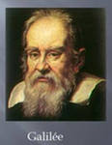
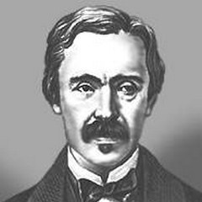
История создания маятника.

Slide 2
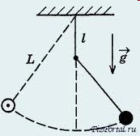
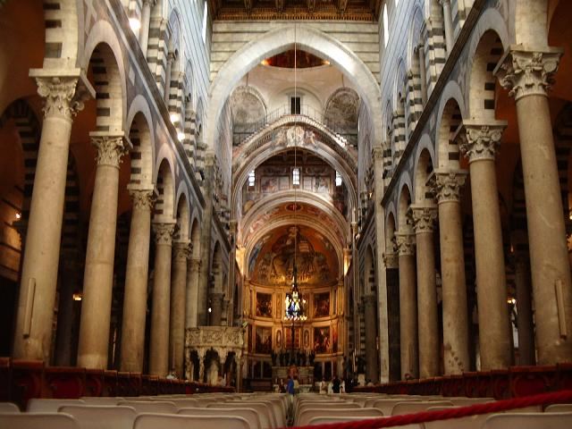
Первым, кто стал рассматривать математические маятники, был Галилео Галилей.
В 1583 г. 19-летний юноша Галилей, находясь в Пизанском соборе, обратил внимание на раскачивание люстры. Он заметил, отсчитывая удары пульса, что время одного колебания люстры остается постоянным, хотя размахи колебаний делаются все меньше и меньше. Эти наблюдения побудили Галилея приступить к исследованиям, в результате которых он установил главный закон колебаний, исследуемое устройство назвал маятником. Маятник – тело, подвешенное так, что его центр тяжести находится ниже точки подвеса.

Slide 3
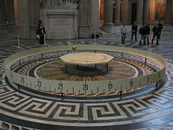
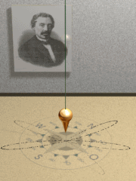
Маятник Фуко.
Маятник Фуко́ — маятник, используемый для экспериментальной демонстрации суточного вращения Земли. Впервые публичная демонстрация была осуществлена французским физиком и астрономом Жаком Фуко в 1851 г. в Парижском Пантеоне.

Slide 4
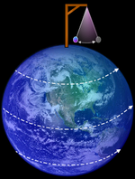
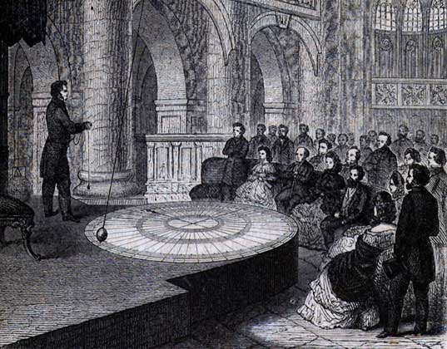
Маятник сохраняет плоскость своих колебаний, а Земля вращается, поэтому смещается стрелка.

Slide 5
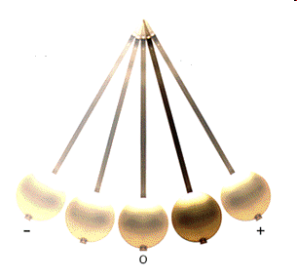
Любой груз, подвешенный на нити, будет вести себя как математический маятник, если только выполнены три условия:
размеры груза значительно меньше размеров нити;
масса нити значительно меньше массы груза;
растяжение нити грузом настолько мало, что им можно пренебречь.

Slide 6
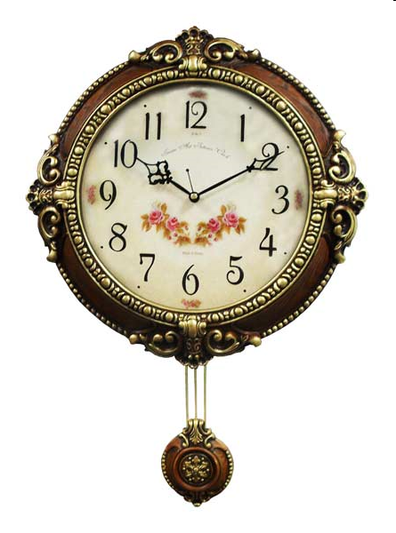
Таким образом, маятник – одна из колебательных систем, способных совершать механические колебания.

